Slide 1
MathKGZ --
2 Сандуу Ондуктар – Кемитүү – Көнүгүү Б
Иш барагы 2 өлчөмдө.
Анимацияларды текшерип, сабагыңызга КЕРЕГИ ЖОК слайддарды ӨЧҮРҮП САЛЫҢЫЗ.

Slide 2
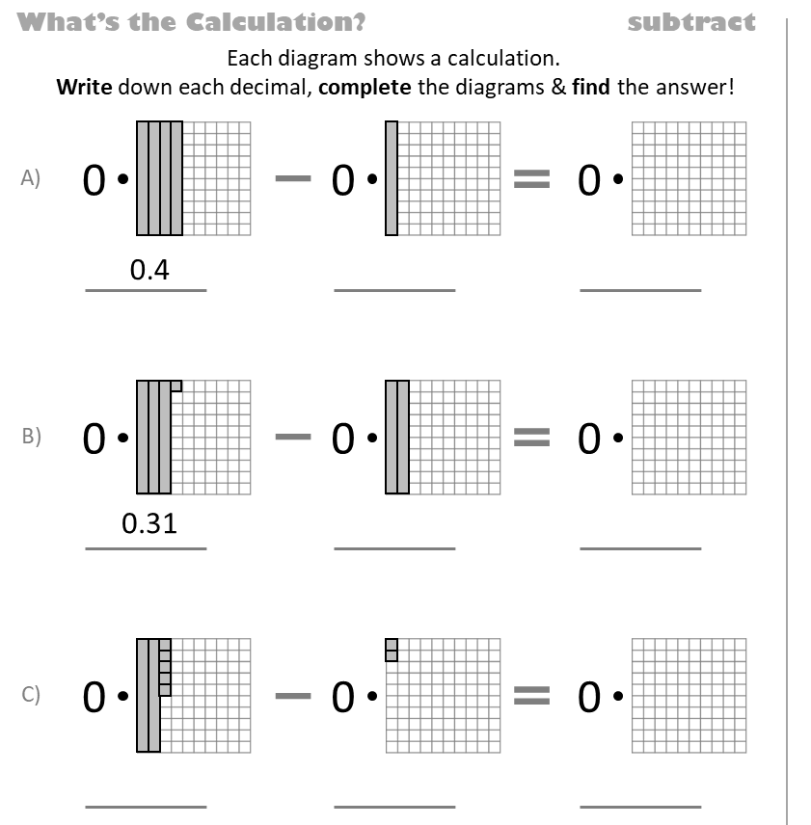

Slide 3

эсептөө кандай?
Кемитүү
Ар бир диаграммада бир эсептөө көрсөтүлгөн.
Ар бир ондукту жазыңыз, диаграммаларды толтуруңуз,жоопту табыңыз!
E)
0
0
0
A)
0
0
0
0.4
0
0
0
F)
B)
0
0
0
0.31
G)
0
0
0
C)
0
0
0
H)
0
0
0
D)
0
0
0
I)
1
0

Slide 4
эсептөө кандай?
Кемитүү
Ар бир диаграммада бир эсептөө көрсөтүлгөн.
Ар бир ондукту жазыңыз, диаграммаларды толтуруңуз,жоопту табыңыз!
E)
0
0
0
A)
0
0
0
0.4
0.1
0.3
0
0
0
F)
B)
0
0
0
0.31
G)
0
0
0
0.2
0.11
C)
0
0
0
H)
0
0
0
0.25
0.02
0.23
D)
0
0
0
I)
1
0
0.48
0.23
0.25

Slide 5
эсептөө кандай?
Кемитүү
Ар бир диаграммада бир эсептөө көрсөтүлгөн.
Ар бир ондукту жазыңыз, диаграммаларды толтуруңуз,жоопту табыңыз!
E)
0
0
0
A)
0
0
0
0.1
0.01
0.09
0.4
0.1
0.3
0
0
0
F)
0.6
0.13
0.47
B)
0
0
0
0.31
G)
0
0
0
0.2
0.11
0.33
0.16
0.17
C)
0
0
0
H)
0
0
0
0.25
0.02
0.23
0.61
0.35
0.26
D)
0
0
0
I)
1
0
0
0.48
0.23
0.25
1.22
0.46
0.76

Slide 6
эсептөө кандай?
Кемитүү
Ар бир диаграммада бир эсептөө көрсөтүлгөн.
Ар бир ондукту жазыңыз, диаграммаларды толтуруңуз,жоопту табыңыз!
E)
0
0
0
A)
0
0
0
0.4
0
0
0
F)
B)
0
0
0
0.31
G)
0
0
0
C)
0
0
0
H)
0
0
0
D)
0
0
0
I)
1
0

Slide 7
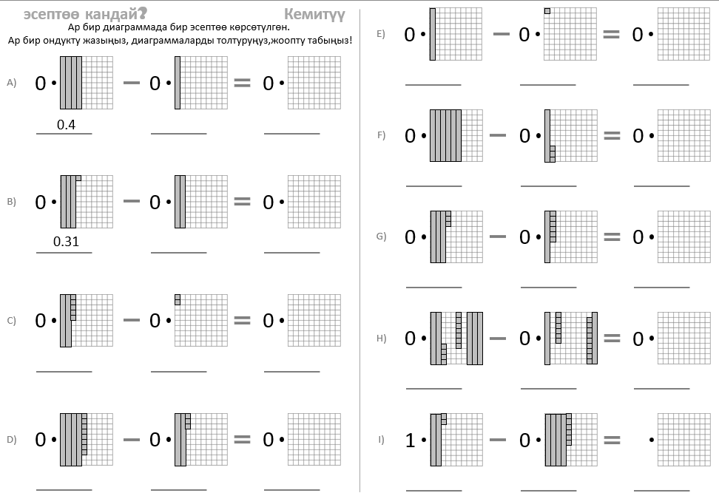

Slide 8
Суроолор барбы?
Комментарийлер?
Сунуштар?
…же ката таптыңызбы!?
Түрдүү пикирлер үчүн ыраазычылык билдиребиз.
Сураныч, электрондук кат жөнөтүңүз:
mathematicskgz@gmail.com

